Slide 1
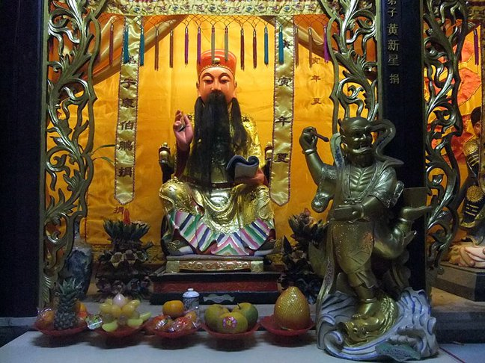

ΘΡΗΣΚΕΙΕΣ
ΟΙ ΜΙΚΡΟΙ ΔΗΜΟΣΙΟΓΡΑΦΟΙ
www.mikroidimosiografoi.com
2017-18
ΠΑΡΑΔΟΣΙΑΚΗ ΚΙΝΕΖΙΚΗ ΘΡΗΣΚΕΙΑ
Μαρία Γκιζδάκη
Αν και ορισμένοι εντάσσουν τους πιστούς σε διάφορες θρησκείες, υπάρχει η άποψη ότι η θρησκεία στην Κίνα αποτελεί μια κατηγορία μόνη της και ονομάζεται Shenism.
Περιγράφεται ως «η κοινή θρησκεία της κινεζικής κουλτούρας» και αποτελεί ένα συνδυασμό Κομφουκιανισμού, Βουδισμού και Ταοϊσμού, καθώς και των παραδοσιακών, μη καταγεγραμμένων πρακτικών και πεποιθήσεων.
Η θρησκεία αυτή βασίζεται στη λατρεία του «Σεν» (shen) που μπορεί να είναι είτε φυσικές θεότητες της πόλης ή άλλες θεότητες των ανθρώπινων οικισμών, πρόγονοι και θεότητες συγγενών.
. Οι ιερές αφηγήσεις σχετικά με ορισμένες από αυτές τις θεότητες έχουν κωδικοποιηθεί στο σύνολο της κινεζικής μυθολογίας.
Για την επίτευξη μιας καλής μεταθανάτιας ζωής, οι Κινέζοι στρέφονται σ' εκείνους τους Βούδες και Μποντισάτβες που βοηθούν σ' αυτό τον τομέα

Slide 2

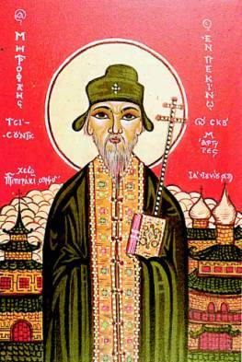
www.mikroidimosiografoi.com
ΟΙ ΜΙΚΡΟΙ ΔΗΜΟΣΙΟΓΡΑΦΟΙ
2017-18
Η ΘΡΗΣΚΕΙΑ ΤΗΣ ΚΙΝΑΣ
Επιπροσθέτως, για την επίτευξη σκοπών όπως η καλή υγεία, π.χ. η επαγγελματική προκοπή, η απόκτηση παιδιών, η προστασία από συμφορές κτλ. οι Κινέζοι στρέφονται σ' ένα πλούσιο πάνθεο, που αποτελείται από τα θεία όντα όλων των παραπάνω θρησκειών.
Μια κύρια κατηγορία θείων όντων, που κατά κανόνα θεωρείται ότι βρίσκονται σε κάποιο από τους βουδιστικούς κόσμους, είναι τα πνεύματα των προγόνων, που πιστεύεται ότι επηρεάζουν θετικά ή αρνητικά τη ζωή της οικογένειας των απογόνων τους. Από τα μέλη της οικογένειας αυτής γίνονται σ' αυτούς προσφορές, απευθύνονται αιτήματα κτλ.
Σημαντική κατηγορία είναι επίσης τα κακά πνεύματα, για προστασία από τα οποία χρησιμοποιούνται διάφορα μέσα.
Αυτή η όψη της κινέζικης θρησκείας, που έχει ως αντικείμενο λατρείας όλ' αυτά τα θεία όντα, συγκεντρώνει το μεγαλύτερο ποσοστό της θρησκευτικής δραστηριότητας του κινεζικού λαού. Από αυτή την άποψη είναι λοιπόν η επικρατέστερη και εμφανέστερη.
Η αυριανή κινεζική Πρωτοχρονιά που αποκαλείται επίσης σεληνιακό έτος, ή Εαρινό Φεστιβάλ, θα γιορτάσει την αρχή του Ετους του Πιθήκου. Οι εκδηλώσεις για το νέο κινεζικό έτος θα διαρκεσουν όχι μια αλλά 15 ημέρες. Δεν το γνωρίζατε; Παρακάτω ακολουθούν όλα όσα θα πρέπει να ξέρετε για αυτή τη μεγάλη γιορτή της Κίνας.

Slide 3
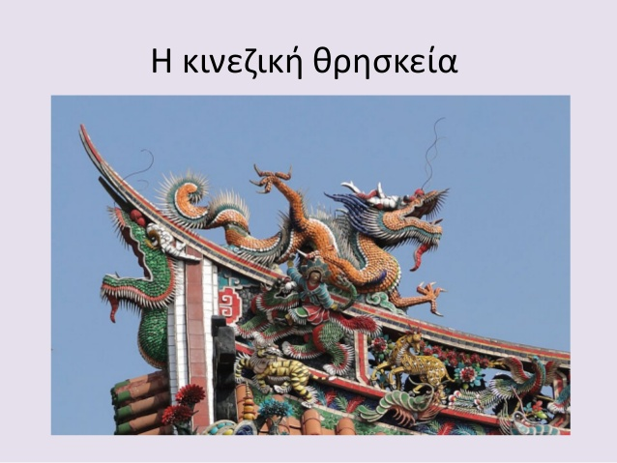
www.mikroidimosiografoi.com
2017-18
ΟΙ ΜΙΚΡΟΙ ΔΗΜΟΣΙΟΓΡΑΦΟΙ
Το παραδοσιακό κινεζικό ημερολόγιο είναι σεληνιακό, κάτι το οποίο σημαίνει ότι βασίζεται στις κινήσεις του φεγγαριού και του ήλιου. Η ακριβής ημερομηνία της Κινεζικής Πρωτοχρονιάς στο γρηγοριανό ημερολόγιο πέφτει από τις 21 Ιανουαρίου έως τις 20 Φεβρουαρίου.
Η γιορτή της Κινεζικής Πρωτοχρονιάς έχει τις απαρχές της στη δυναστεία των Σανγκ (μεταξύ 1600 και 1100 π.Χ.), όταν οι άνθρωποι προσέφεραν θυσίες στους θεούς και στους προγόνους τους για να σηματοδοτήσουν το τέλος της παλιάς εποχής και την αρχή του νέου έτους.
Ενα θρυλικό άγριο θηρία το οποίο ονομάζεται Nien («Ετος») θεωρούνταν ότι επιτίθεντο στους ανθρώπους, στο τέλος κάθε χρόνου. Και για αυτό οι χωρικοί έκαναν δυνατούς θορύβους και χρησιμοποιούσαν λαμπερά φώτα για να το τρομάξει και να το διώξουν μακριά. Και κάπως έτσι καταλήξαμε στους σημερινούς εορτασμούς της κινεζικής Πρωτοχρονιάς στις οποίες υπάρχουν στοιχεία από όλες αυτές τις... θρυλικές ιστορίες.

Slide 4

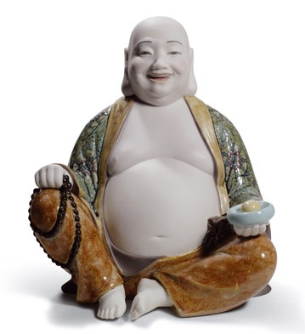
www.mikroidimosiografoi.com
ΒΟΥΔΙΣΜΟΣ Μυρτώ Γούβαλη, Ορέστης Ιωάννου
ΟΙ ΜΙΚΡΟΙ ΔΗΜΟΣΙΟΓΡΑΦΟΙ
Ακολούθησε ένα τέταρτο όραμα για έναν ειρηνικό μοναχό που είχε απαρνηθεί τα πλούτη και τις ανέσεις. Έτσι ο Γκαουτάμα αποφάσισε να γίνει ασκητής και να αναζητήσει την φώτιση μέσω διαλογισμού και ταπεινοφροσύνης. Διαλογιζόμενος κάτω από μια συκιά, αντιμετώπισε σειρά από πειρασμούς στους οποίους αντιστάθηκε και έφτασε στην πολυπόθητη φώτιση που οι βουδιστές αποκαλούν Νιρβάνα – εξάλειψη του πόνου και των επιθυμιών. Από αυτήν την στιγμή ο Σιντάρτα ονομάστηκε Βούδας που σημαίνει φωτισμένος και κέρδισε τον σεβασμό άλλων ασκητών που άρχισαν να μαθητεύουν κοντά του..
Σιντάρτα Γκαουτάμα
Θεμελιωτής του βουδισμού είναι ο Σιντάρτα Γκαουτάμα πρίγκιπας της Ινδίας που έζησε 600 χρόνια πριν από τον Χριστό. Οι γονείς του φρόντισαν να μην έχει επαφή με τον έξω κόσμο προσπαθώντας να τον προστατέψουν από τον πόνο και τα βάσανα και του εξασφάλισαν μια πολυτελή ζωή. Ο πρίκγιπας όμως είχε τρία οράματα με έναν γέρο, έναν άρρωστο άνθρωπο και έναν νεκρό.

Slide 5
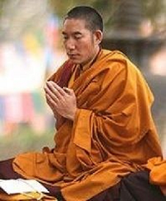
www.mikroidimosiografoi.com
ΟΙ ΜΙΚΡΟΙ ΔΗΜΟΣΙΟΓΡΑΦΟΙ
Ο βουδισμός είναι μια από τις ηγετικές ανά τον κόσμο θρησκείες από την άποψη οπαδών, γεωγραφικής κατανομής και κοινωνικο-πολιτιστικής επιρροής. Αν και είναι κυρίως «ανατολική» θρησκεία ο βουδισμός εξαπλώνεται στη Δύση. Έχει πολλά κοινά με τον Ινδουισμό γιατί και οι δυο χρησιμοποιούν τους όρους «κάρμα» (ηθική που βασίζεται στη σχέση αιτία-αποτέλεσμα), «μάια» (απατηλή φύση του κόσμου) και «σαμσάρα» (κύκλος μετενσάρκωσης). Οι βουδιστές πιστεύουν πως ο τελικός σκοπός της ζωής είναι να επιτευχθεί «φώτιση» όπως εκείνοι την καταλαβαίνουν
Σύντομα μετά το θάνατο του Βούδα ( παρινιρβάνα )πεντακόσιοι μοναχοί εμπνευσμένοι από τις ιδέες του Βούδα συναντήθηκαν στο συμβούλιο και έβαλαν κανόνες για τη ζωή που πρέπει να κάνουν οι βουδιστές . Λένε πως πρέπει να προσεύχονται καθημερινά, να κάνουν θυσίες και να μην κακολογούν . Τουλάχιστον μέχρι να φτάσουν στη απόλυτη γαλήνη και αρμονία ( νιρβάνα ) της μεταθανάτιας ζωής .
Η πιο σημαντική γιορτή για τους Βουδιστές είναι το Μάιο που γιορτάζεται η γέννηση του Βούδα στη γενέτειρά του . Κατά τη διάρκεια της γιορτής γίνονται λιτανείες που διαρκούν όλη τη νύχτα, με τους πιστούς να κρατούν ομοιώματα του Βούδα και μικρές λάμπες. Όπως γιορτάζεται η γέννηση του Βούδα το Μάιο έτσι γίνονται και παρόμοιες λιτανείες για το θάνατό του τον ίδιο μήνα .
Ο Βούδας μας διδάσκει για τη σχετική και την απόλυτη ύπαρξη με έναν τρόπο που συνδέει άμεσα τον Βουδισμό με την καθημερινή μας ζωή. Αυτή η κατανόηση κάνει την εμπειρία της διαρκούς ευτυχίας εφικτή. Ο Βουδισμός δεν κηρύττει δόγματα, αντίθετα ενθαρρύνει την κριτική σκέψη. Ο στόχος των διδασκαλιών του Βούδα είναι η πλήρης ανάπτυξη του έμφυτου δυναμικού του
Σώματος, του λόγου και του πνεύματός μας.

Slide 6

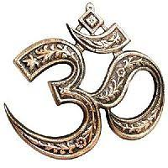
Ινδουισμός
Ελευθερία Γκουτζιάμπαση
ΟΙ ΜΙΚΡΟΙ ΔΗΜΟΣΙΟΓΡΑΦΟΙ
www.mikroidimosiografoi.com
Έχετε αναρωτηθεί ποτέ πόσες θρησκείες υπάρχουν ;;; εγώ ναι και σίγουρα ενδιαφέρομαι !! Ας δούμε λοιπόν μια από τις πιο αρχαίες και σπουδαιότερες θρησκείες στο κόσμο.
Οι πιστοί ονομάζονται Iνδουιστές και πιστεύουν σε πολλούς θεούς όπως: Ο Ουρανός πατέρας, η Γη μητέρα, ο Ήλιος αδερφός ή ο Άγκνι που είναι θεός της φωτιάς. Καμάλα Ούμαλλαβή και σύμβολο του Ινδουισμος Κατά τη διάρκεια της ζωής τους πρέπει να κάνουν καλές πράξεις, ειδάλλως στην επόμενή τους ζωή θα γίνουν ζώα ή φυτά. Οι Ινδουιστές πιστεύουν στην μετενσάρκωση, που κυριολεκτικά σημαίνει "να γεννηθείς με άλλη σάρκα«. Είναι ένα δόγμα ή μεταφυσική πίστη ότι κάποιο ουσιώδες τμήμα ενός ανθρώπου επιβιώνει μετά τον θάνατο για να ξαναγεννηθεί σε ένα άλλο σώμα Τα βασικά χαρακτηριστικά του Ινδουισμού είναι: το κάρμα που δηλώνει μια συγκεκριμένη πράξη, οι συνέπειες της οποίας προσδιορίζουν την ευτυχία ή τη δυστυχία της ανθρώπινης ζωής (πεπρωμένο). η πίστη στην μετενσάρκωση. η οργάνωση σε κάστες οι οποίες είναι κοινωνικές τάξεις που είναι χωρισμένοι οι λαοί των Ινδών.
Τον Ινδουισμό
Ο Ινδουισμός αναπτύχθηκε το 500 π.Χ, αλλά η ιστορία της συγκεκριμένης θρησκείας ξεκινάει πριν από 4000 χρόνια και έχει σχέση με μια άλλη μεγάλη ανατολική θρησκεία, τον Βραχμανισμό

Slide 7
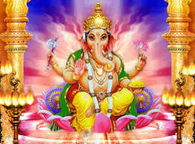
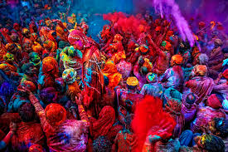
www.mikroidimosiografoi.com
ΟΙ ΜΙΚΡΟΙ ΔΗΜΟΣΙΟΓΡΑΦΟΙ
Η πιο σημαντική γιορτή τους είναι…
Το Ντιβάλι
που δοξάζει τη νίκη του καλού ενάντια στο κακό, ενώ ιδιαίτερα εντυπωσιακό είναι το γεγονός που έχουν τις αγελάδες ως ιερό ζώο και κυκλοφορούν ελεύθερες σε όλες τις πόλεις.
Χόλι γνωστή και ως η γιορτή των χρωματων είναι ένα ινδουιστικό θρησκευτικό φεστιβάλ το οποιο λαμβάνει χώρα στις αρχες της άνοιξης . Το φεστιβάλ αυτό γιορτάζεται κυρίως στηνΙνδία,Μπανγκλαντες,Πακισταν Νεπαλ αλλα και σε άλλες χώρες που υπάρχει διασπορά ινδών.Η κύρια χώρα που το φεστιβάλ λαμβάνει χώρα ειναι η περιοχή Μπραζ .Εκεί ολοι οι δρόμοι γεμιζουν πολύχρωμες σκονες !!!

Slide 8

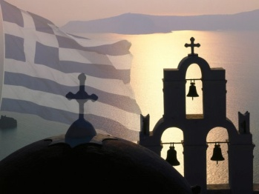
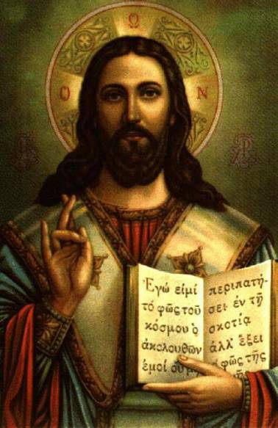
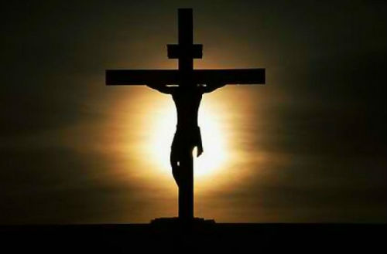
ΧΡΙΣΤΙΑΝΙΣΜΟΣ Στέλιος Δοντάς, Θεοφανία Δελλή
15/12/17
www.mikroidimosiografoi.com
Ο Χριστιανισμός ξεκίνησε πριν από 2 χιλιάδες χρόνια στην περιοχή της Παλαιστίνης. Μεταδόθηκε η πίστη στη Ρώμη όπου μετά τους πρώτους διωγμούς καθιερώθηκε ως η επίσημη θρησκεία της αυτοκρατορίας. Τα μεσαιωνικά χρόνια επεκτάθηκε σε όλη την Ευρώπη. Εκείνο το διάστημα, η πίστη στο χριστιανισμό ήταν υποχρεωτική και η απιστία θεωρούταν αμάρτημα.
Οι πιστοί της θρησκείας αυτής ονομάζονται χριστιανοί από το όνομα του Ιησού [Χριστού].
Οι χριστιανοί πιστεύουν σε ένα θεό αγάπης, ο οποίος αποκάλυψε τον εαυτό του και μπορεί κάποιος να τον γνωρίσει προσωπικά σε αυτή τη ζωή.
IΜε τον Ιησού Χριστό το επίκεντρο στη ζωή ενός ανθρώπου δεν είναι να ακολουθεί κάποιους θρησκευτικούς κανόνες ή να κάνει καλά έργα, αλλά να απολαμβάνει μια σχέση με τον Θεό και να τον γνωρίζει όλο και περισσότερο.
Η ΜΟΝΑΔΙΚΟΤΗΤΑ ΤΗΣ ΘΡΗΣΚΕΙΑΣ
Χριστιανισμός είναι περισσότερο πράγμα σχέσης παρά θρησκευτικών συνηθειών. Αντί να μείνει σταθερά σε λίστα κάνε και μη κάνε, ο στόχος των Χριστιανών είναι να καλλιεργούν στενή σχέση με το Θεό πατέρα. Αυτή η σχέση έγινε δυνατή εξαιτίας του γιο του Ιησού Χριστού, και εξαιτίας υπηρεσίας του Αγιού Πνεύματος στην ζωή των Χριστιανών. Η πιο σημαντική γιορτή είναι το Πάσχα το οποίο το γιορτάζουμε επειδή ο Ιησούς Χριστός αναστήθηκε.
.

Slide 9
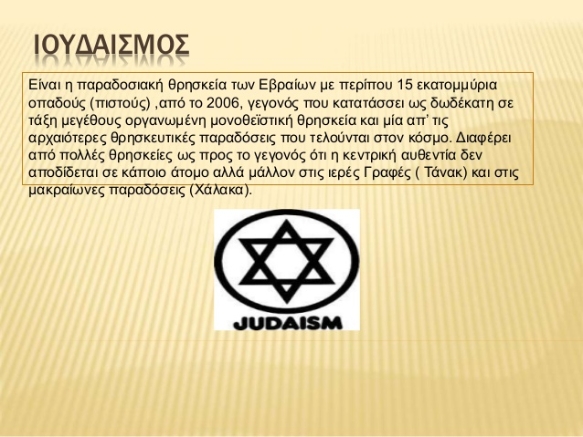
Ιουδαϊσμός Οδυσσέας Ιωάννου
15/12/17
www.mikroidimosiografoi.com
Το θέμα των Εβραϊκών Γραφών είναι η εξιστόρηση της σχέσης των Ισραηλιτών (κλάδου των Εβραίων) με τον Θεό όπως αποτυπώνεται στην ιστορία τους από την αρχή του χρόνου έως την ανέγερση του Δεύτερου Ναού (περ. 350 Π.Κ.Ε./π.Χ.). Η συγκεκριμένη σχέση απεικονίζεται συχνά με όρους διαμάχης, καθώς οι Εβραίοι αγωνίζονται μεταξύ της πίστης τους στον Θεό και της έλξης τους προς άλλους θεούς, κυρίως Εβραίοι όπως ο Αβραάμ, ο Ιακώβ, ο πατέρας όλων των Ισραηλιτών -γνωστός μεταγενέστερα ως Ισραήλ- και ο Μωυσής.
Σύμφωνα με τον Ορθόδοξο Ιουδαϊσμό και τους βαθιά θρησκευόμενους Εβραίους, ο βιβλικός πατριάρχης Αβραάμ ήταν ο πρώτος Εβραίος. Η ραββινική φιλολογία αναφέρει ότι ήταν ο πρώτος από γενεάς του Νώε που αποκήρυξε δημόσια την ειδωλολατρία και κήρυξε τον μονοθεϊσμό. Το αποτέλεσμα ήταν η υπόσχεση του Θεού ότι θα αποκτούσε τέκνα (Γένεση 15:5) και μέσω του "σπέρματός του θα ευλογούνταν όλα τα έθνη της γης" (Γένεση 22:15-18). Πρωτότοκος του Αβραάμ ήταν ο Ισμαήλ και δευτερότοκος ο Ισαάκ, για τον οποίο ο Θεός προσδιόρισε ότι θα συνέχιζε το έργο του Αβραάμ και θα κληρονομούσε τη γη του Ισραήλ -επονομαζόμενη τότε Χαναάν- μετά την εξορία και τη λύτρωσή του. Ο Θεός έστειλε τον πατριάρχη Ιακώβ και τα παιδιά του στην Αίγυπτο, όπου μετά από πολλές γενεές έγιναν σκλάβοι. Τότε ο Θεός έστειλε τον Μωυσή να απελευθερώσει τους Ισραηλίτες από τη δουλεία. Μετά την Έξοδο από την Αίγυπτο, ο Θεός οδήγησε τους Ισραηλίτες στο όρος Σινά όπου τους έδωσε την Τορά, για να καταλήξουν τελικά στη γη του Ισραήλ.
Ο Θεός προσδιόρισε τους απογόνους του Ααρών, αδελφού του Μωυσή ως ιερατική τάξη στην ισραηλιτική κοινότητα. Καταρχήν λάτρευαν σε σκήνωμα (σκηνοπηγία) και μεταγενέστερα οι απόγονοί τους ήταν υπεύθυνοι της λατρείας στον Ναό της Ιερουσαλήμ.
Όταν εγκαταστάθηκαν οι Ισραηλίτες στη γη του Ισραήλ, το σκήνωμα ρίζωσε στην πόλη Σηλώ για περισσότερο από 300 χρόνια, κατά τη διάρκεια των οποίων ο Θεός έστειλε μεγάλους άνδρες και γυναίκες να συνεγείρουν το έθνος εναντίον των εχθρών του, ορισμένοι από τους οποίους στάλθηκαν ως τιμωρία για τις αμαρτίες του εβραϊκού λαού, όπως ο Ιησούς του Ναυή και οι Κριτές. Στο διάβα του χρόνου, το πνευματικό επίπεδο του έθνους έφθινε μέχρι που ο Θεός επέτρεψε στους Φιλισταίους να καταλάβουν το σκήνωμα στην Σηλώ.
Ο λαός του Ισραήλ είπε στον Σαμουήλ τον προφήτη πως είχε φθάσει η στιγμή που χρειάζονταν τη διακυβέρνηση ενός μόνιμου βασιλέα, όπως συνέβαινε και με τα άλλα έθνη, γεγονός που περιγράφεται στα Βιβλία του Σαμουήλ. Ο Σαμουήλ όρισε βασιλέα τον Σαούλ, μεγάλο αλλά πράο άνθρωπο ως Βασιλέα. Όταν ο λαός πίεσε τον Σαούλ να ενεργήσει ενάντια σε μια εντολή που έδωσε μέσω του Σαμουήλ, ο Θεός είπε στον Σαμουήλ να ορίσει ως βασιλέα τον Δαβίδ στη θέση του.
Ο Ιουδαϊσμός σπανίως υπήρξε μονολιθικός στην άσκησή του (αν και ήταν πάντα μονοθεϊστικός ως προς τη θεολογία του) και διαφέρει από πολλές θρησκείες ως προς το γεγονός ότι η κεντρική αυθεντία δεν αποδίδεται σε κάποιο άτομο αλλά μάλλον στις ιερές Γραφές (Τανάκ) και στις μακραίωνες παραδόσεις (Χαλακά). Βέβαια, ο Ιουδαϊσμός σε όλες τις παραλλαγές του παρέμεινε προσδεδεμένος σε έναν αριθμό θρησκευτικών αρχών, η σημαντικότερη εκ των οποίων είναι η πίστη ότι υπάρχει ένας μοναδικός, παντογνώστης, παντοδύναμος, πανάγαθος, υπερβατικός Θεός, יהוה (ΓΧΒΧ), που αποδίδεται στα ελληνικά ως Ιεχωβά ή Γιαχβέ, ο οποίος δημιούργησε το σύμπαν και συνεχίζει να το κυβερνά. Σύμφωνα με την παραδοσιακή εβραϊκή πίστη, ο Θεός που δημιούργησε τον κόσμο, εγκαθίδρυσε μια διαθήκη με τον εβραϊκό λαό, και τού αποκάλυψε τους νόμους Του και τις εντολές Του με τη μορφή της Τορά (συνήθως αναφέρεται και ως "Μωσαϊκός Νόμος").
Από τη στιγμή που έγινε Βασιλέας ο Δαβίδ, είπε στον προφήτη Νάθαν ότι επιθυμούσε να οικοδομήσει έναν μόνιμο ναό. Ως ανταπόδοση για τις πράξεις του ο Θεός υποσχέθηκε στον Δαβίδ πως θα επέτρεπε στον γιο του να οικοδομήσει έναν μόνιμο ναό και ότι οι απόγονοί του θα συνέχιζαν τη βασιλική του γραμμή. Ο ίδιος ο Δαβίδ δεν επετράπη να οικοδομήσει τον ναό, εξαιτίας του γεγονότος ότι είχε εμπλακεί σε πολεμικές συρράξεις και συνεπώς δεν ήταν κατάλληλος για την οικοδόμηση του ναού της ειρήνης. Ο γιος του Δαβίδ, ο Σολομών έκτισε τον πρώτο ναό σύμφωνα με τη θέληση του Θεού στην Ιερουσαλήμ, όπως περιγράφεται στα βιβλία των Βασιλέων.

